Slide 1
Logcat 도구 진행상황 및 논문 계획
2025.02.11
모바일시스템공학과 조민혁
소프트웨어학과 이승민, 정성원

Slide 2
01
도구 진행 상황 및 논문 계획
02
논의 사항
03
Spring Boot/Docker 기반 백엔드 구성
04
Nas 서버 배포

Slide 3
01
도구 진행 상황 및 논문 계획

Slide 4


도구 진행 상황 및 논문 계획
특허 인터뷰 일정
2/19 (수) 오후 1시 15분 ~
장소: ICT 관 510호 (교수님 연구실)
저널 투고 계획
Digital Investigation
Computers & Security
논문 제목은 아직 미정 ..
Notes:
다형성. this 참조와 동일 기능 -> 두 노드 사이의 의존성과 연관성만을 나타낼 수 있기 때문에 Opcode의 Embedding이 필요할 것으로 보임

Slide 5
목차 초안 - Introduction
1. Introduction
디지털 포렌식과 안티 포렌식+ 로그 수집 및 분석의 중요성 언급
안드로이드 시스템에서는 logcat을 통한 로그 수집 및 분석이 가능함을 언급 ; logcat의 중요성 언급
logcat의 단점을 언급 (휘발성, 링버퍼, 전원 재부팅 및 꺼짐) ; 연구 배경
이에 따라 휘발성 로그를 비휘발성 로그로써 저장할 필요 있음을 언급 ; 연구 목표 및 기여점
기존 논문들의 한계점 언급
논문의 기여도를 언급 ; 이 논문을 통해 포렌식 적으로 어떠한 기여가 있을 것이다.
각 섹션 언급 ; 논문의 구성
*궁금한 점: bugreport 언급을 해야할 지?
Notes:
다형성. this 참조와 동일 기능 -> 두 노드 사이의 의존성과 연관성만을 나타낼 수 있기 때문에 Opcode의 Embedding이 필요할 것으로 보임

Slide 6
목차 초안 – Related Work
2. Related Work
Android forensics_ Automated data collection and reporting from a mobile device -> Digital Investigation 논문
A design science approach to developing an integrated mobile app forensic framework -> ScienceDirect 논문
Forensic_Analysis_of_Popular_Social_Media_Applicat -> ELECTRICAL & COMPUTER ENGINEERING 논문
The Android Forensics Automator (AnForA)_ A tool for the Automated Forensic Analysis of Android Applications -> Computers & Security 논문
Notes:
다형성. this 참조와 동일 기능 -> 두 노드 사이의 의존성과 연관성만을 나타낼 수 있기 때문에 Opcode의 Embedding이 필요할 것으로 보임

Slide 7
목차 초안 – An Effective Logging Technique (DroidMonitor || DroidLogger)
3. An Effective Logging Technique (DroidMonitor || DroidLogger)
3-1) Our Logging System Structure (전체적인 구성)
Android Phone, Remote Storage Server, (if exist, Analyzer), Communication
도구의 프로세스
Back-End Architecture
Notes:
다형성. this 참조와 동일 기능 -> 두 노드 사이의 의존성과 연관성만을 나타낼 수 있기 때문에 Opcode의 Embedding이 필요할 것으로 보임

Slide 8
목차 초안 – An Effective Logging Technique (DroidMonitor || DroidLogger)
3. An Effective Logging Technique (DroidMonitor || DroidLogger)
3-2) A process for collecting and analyzing log data
수집 가능한 Data Set (Timestamp 조작, logcat –c, Shutdown, File MetaData, Calling, SMS, BT, …)
각 Data Set에 대한 브로드캐스트 존재여부, 우회 방법 테이블로 제시
어떻게 로그를 수집할 것인지? (Broadcast, Observer, 우회 방법)
각 이벤트들에 대한 탐지 및 복구가 가능하다면 프로세스 제시, 불가능하면 단순히 탐지 프로세스 제시
Anti-Forensic 탐지 후 Anti-Forensic Behavior를 무력화하는 방안 제시
분석 프로세스 제시 ; (로그 결과를 통한 분석, 해시값을 이용한 유효성 검증, 기기와 서버의 교차 검증 …)
Notes:
다형성. this 참조와 동일 기능 -> 두 노드 사이의 의존성과 연관성만을 나타낼 수 있기 때문에 Opcode의 Embedding이 필요할 것으로 보임

Slide 9
목차 초안 – Experiment and Evaluation
4. Experiment and Evaluation
실험 시스템 제시 (Android 14, Rooting x)
포렌식 관점에서 앱 관련 데이터를 수집하고 분석하는 실험 수행하여 결과 보이고 평가
각 안티 포렌식 행위들에 대한 시나리오 작성하여 각각에 대해 실험
- 타임스탬프 별로 시나리오 제시 및 실험
- 기법을 탐지하는 실험 수행하여 결과 보이고 평가
- 기기 내부 저장소에 대해 저장 후 실시간으로 서버로 전송됨을 보임; 성공적으로 실험이 이루어졌음을 보임
3장에서 제시한 분석 프로세스를 통해 유효성 검증
Notes:
다형성. this 참조와 동일 기능 -> 두 노드 사이의 의존성과 연관성만을 나타낼 수 있기 때문에 Opcode의 Embedding이 필요할 것으로 보임

Slide 10
목차 초안 – Discussion
5. Discussion
결과 화면을 통해 수사 시 활용 방안, 또는 필요한 곳 (보험사와 같이 ..) 에서 활용 방안 제시
제안 기법과 기존 연구와 비교 분석 ; 장점 언급
제안 기법의 한계점 언급
Notes:
다형성. this 참조와 동일 기능 -> 두 노드 사이의 의존성과 연관성만을 나타낼 수 있기 때문에 Opcode의 Embedding이 필요할 것으로 보임

Slide 11
목차 초안 – Conclusion and Future Work
6. Conclusion and Future Work
향후 자동차와 연계를 통해 발전 시킬 것을 언급
- 스마트폰과 자동차와의 통신, 자동차 원격 제어 앱, 내비게이션 APP 등등
또한 커널을 커스텀하여 디폴트 도구로 만들어 발전 시킬 것임을 언급
Notes:
다형성. this 참조와 동일 기능 -> 두 노드 사이의 의존성과 연관성만을 나타낼 수 있기 때문에 Opcode의 Embedding이 필요할 것으로 보임

Slide 12


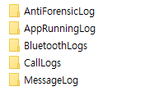

새롭게 추가된 기능
로그의 디렉토리 저장 + 해시값(SHA-512) 파일 추가
기기 내부 저장소
기존
바뀐 점
Notes:
다형성. this 참조와 동일 기능 -> 두 노드 사이의 의존성과 연관성만을 나타낼 수 있기 때문에 Opcode의 Embedding이 필요할 것으로 보임

Slide 13
Logcat 도구의 프로세스
Predefined Behavior Monitoring Stage
START
Broadcast Identification Stage
Yes
Is there a broadcast?
No
Receive Broadcast
Construct Evasion Mechanism
Event Detection
Event Detection-Based Log Generation Stage
Log Generation
Log Storage and Server Transmission Stage
Store Logs on Device and Send to Server
END

Slide 14
Timestamp 이벤트 탐지 및 복구 프로세스
START
Have ACTION_TIME_Changed or ACTION_DATE_CHANGED Been Received?
Timestamp Manipulation Detection Stage
No
Yes
Not Timestamp Manipulation Event
AUTO_TIME == 0?
No
Yes
Time Discovery at Manipulation Time Stage
Confirm Time at Manipulation Moment
Real Time Discovery Stage
Request server time from server
END

Slide 15
Logcat -c 프로세스
-> 오탐 존재 가능.
-> 한번에 링버퍼를 꽉차게 하는 이벤트 있었는 지 검증 필요
START
Ring Buffer Monitoring Stage
Check the Ring Buffer Every 5 Seconds
Can the Most Recent Line of the Ring Buffer Be Output?
No
Not logcat –c Event
Yes
Logcat -c Detection Stage
Generate a Log for logcat -c Detection
END

Slide 16
전원 꺼짐 및 재부팅 프로세스
START
Power Off or Reboot Detection Stage
Has ACTION_SHUTDOWN Been Received?
No
Not Power Off or Reboot Event
Yes
Log Generation Stage
Generate Log for Power Off or Reboot
END

Slide 17
File MetaData 변경 탐지 프로세스
START
File or Media Data Changed Detection Stage
Has Media.EXTERNAL_CONTENT_URI Been Received?
No
Not File or Media data changed
Yes
Log Generation Stage
Generate Log for File the Changed File
END

Slide 18
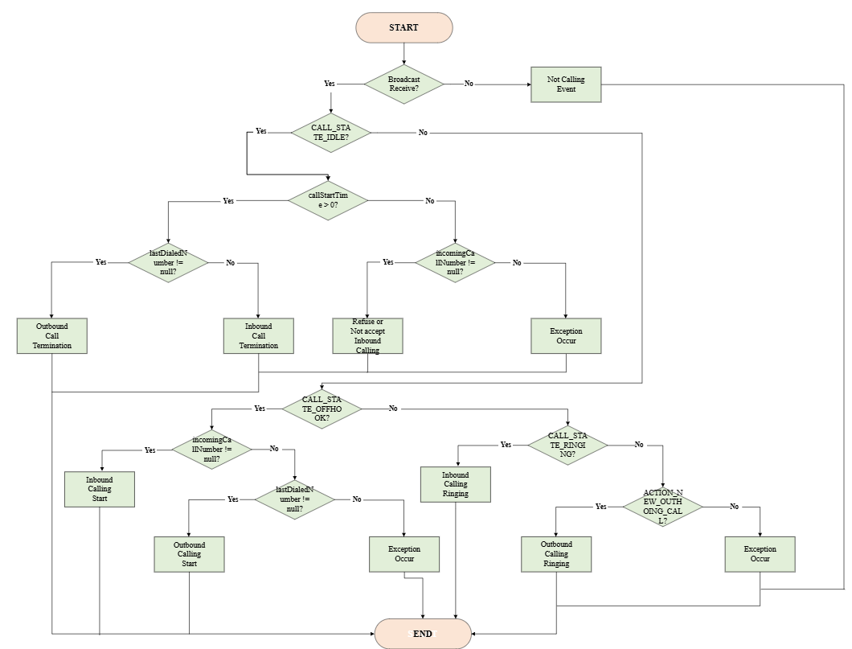
전화 프로세스

Slide 19
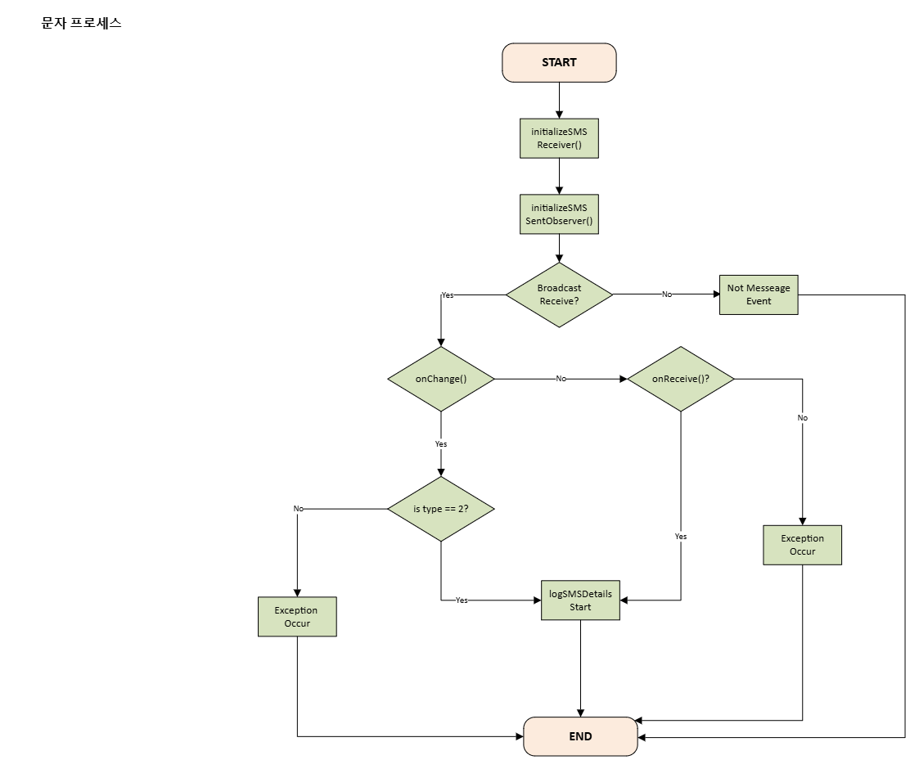
문자 프로세스

Slide 20
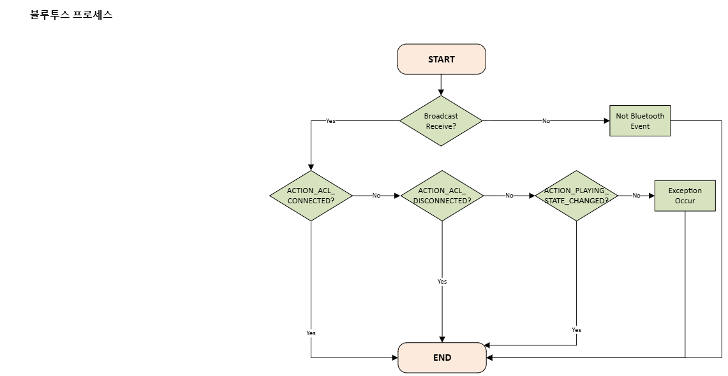
블루투스 프로세스

Slide 21
02
논의 사항

Slide 22
논의 사항
언제부터 논문을 쓰는 게 좋을까요? (초안)
Anti-Forensic을 무력화 하는 기법이 잘 생각나지 않는데 .. 어떻게 하는게 좋을까요?
문자, 파일 메타데이터는 조금 더 수정 필요해서 수정할 예정입니다.
Notes:
다형성. this 참조와 동일 기능 -> 두 노드 사이의 의존성과 연관성만을 나타낼 수 있기 때문에 Opcode의 Embedding이 필요할 것으로 보임

Slide 23
03
Spring Boot/Docker 기반 백엔드 구성

Slide 24
추가 구현 및 변경 사항
Multi-User와 Log 데이터 저장을 위한 MongoDB(NoSQL) 연결
DeviceId에 따라 다른 Collection에 저장
로그 전송 요청 시 ResponseData – Timestamp
Notes:
다형성. this 참조와 동일 기능 -> 두 노드 사이의 의존성과 연관성만을 나타낼 수 있기 때문에 Opcode의 Embedding이 필요할 것으로 보임

Slide 25
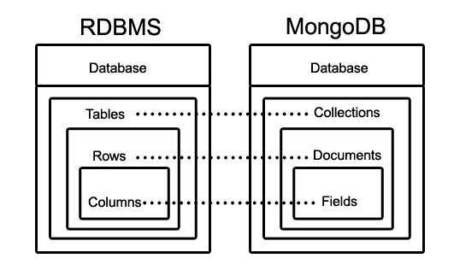
MongoDB
MongoDB는 JSON 기반 문서(Document) 지향 데이터 모델 DB
반정규화 기반의 동적 스키마→ Document : 한 쌍 이상의 Key:Value로 이루어지고, Document들이 모여 Collection을 이룬다

Slide 26
MongoDB 선택 이유
MongoDB는 JSON 기반 문서 지향 데이터 모델 DB
적은 검색과 트랜잭션, 문자열의 같은 디바이스가 문자열 데이터를 중첩 저장하는 경우가 많음
디바이스마다 쌓이는 로그 데이터를 한 타입별로 묶는 것은 Document 방식의 저장이 유리
샤딩 기법을 이용한 확장 가능

Slide 27
MongoDB Aggregation 기법 예시
{ "deviceId": "12345", "timestamp": "2025-02-11T10:00:00Z", "logType": "INFO", "message": "Device started" }
{ "deviceId": "12345", "timestamp": "2025-02-11T10:05:00Z", "logType": "ERROR", "message": "Connection lost" }
db.deviceLogs.aggregate([
{ $match: { "deviceId": "12345" } },
{ $group: {
_id: "$deviceId",
logs: { $push: { "timestamp": "$timestamp", "logType": "$logType", "message": "$message" } }
}}
]);
{
"_id": "12345",
"logs": [
{ "timestamp": "2025-02-11T10:00:00Z", "logType": "INFO", "message": "Device started" },
{ "timestamp": "2025-02-11T10:05:00Z", "logType": "ERROR", "message": "Connection lost" }
]
}

Slide 28
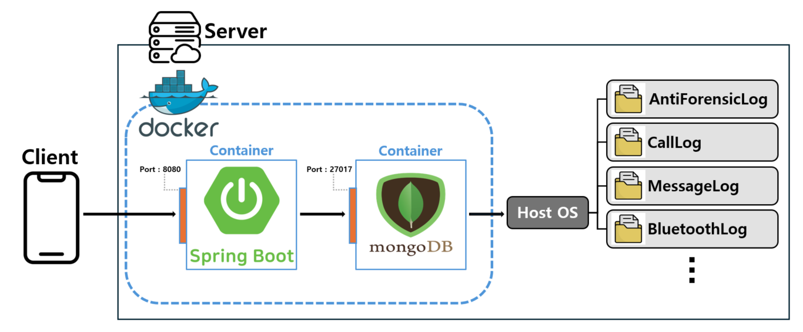
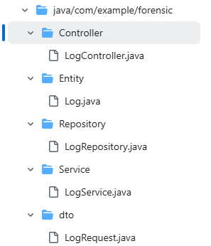
스프링 부트를 이용한 백엔드 구성
HTTP/HTTPS(REST API)를 이용하여 클라이언트 디바이스에서 서버로 JSON 형식의 데이터를 POST 방식으로 전송 후 DeviceId마다 Collection을 별도 저장
서버는 스프링 부트가 제공하는 REST API 엔드포인트에서 데이터를 수신
스프링 컨트롤러에서는 클라이언트가 보낸 JSON 파일에서 로그 데이터의 라벨(logType)을 읽어, 각 라벨에 해당하는 파일을 MongoDB에 저장

Slide 29
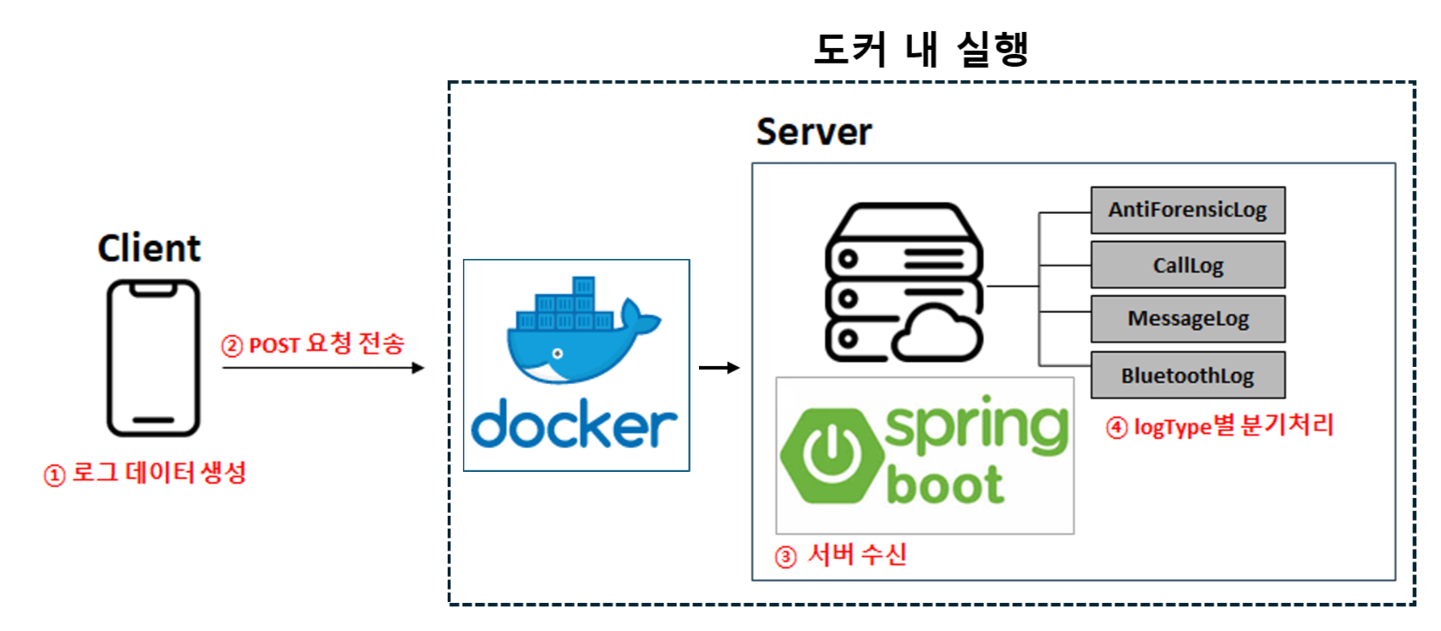
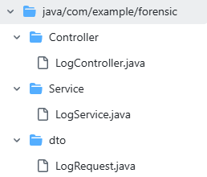
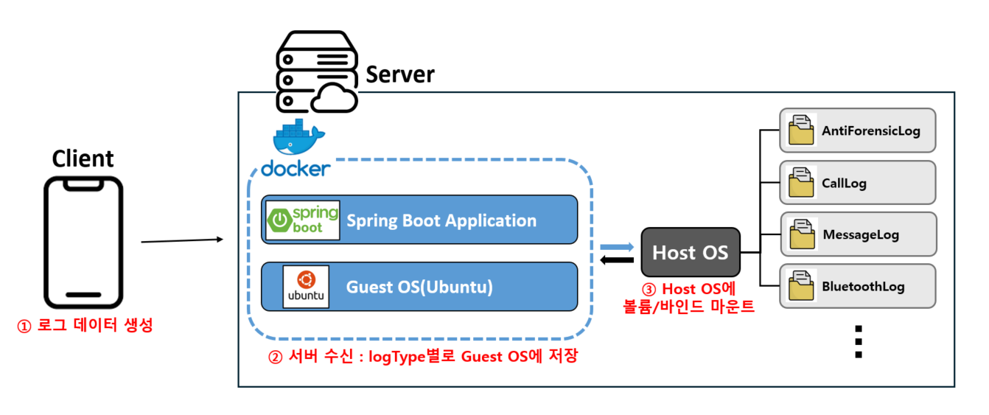
스프링 부트를 이용한 백엔드 구성

Slide 30
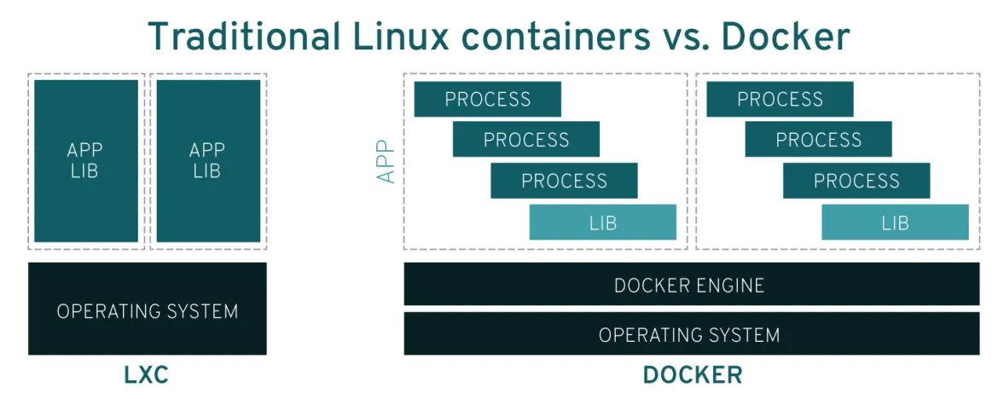
Feedback
컨테이너는 애플리케이션을 실행하는 데 필요한 최소한의 바이너리, 라이브러리를 포함 → Ubuntu

Slide 31
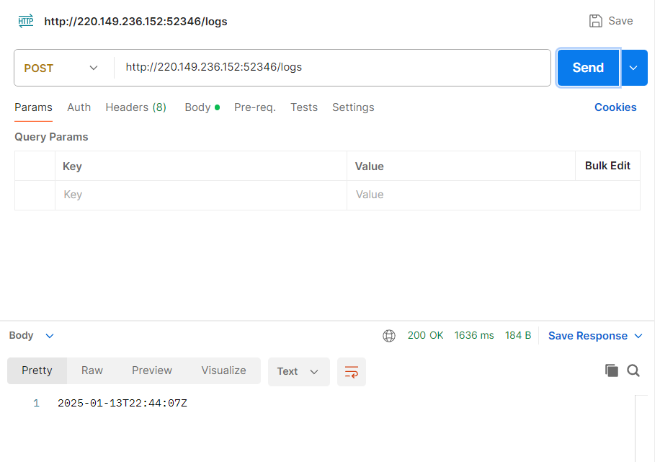
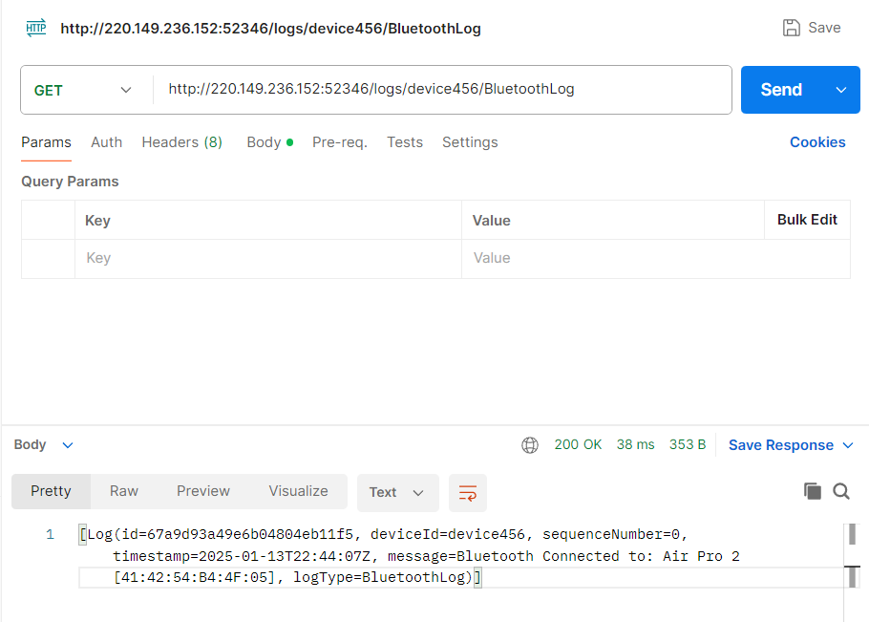
API 명세
POST - http://{SeverIP}/logs
로그 추가 기능 (appendLog)
Sever에 로그 데이터를 logType별로 전송
ResponseData로 서버의 시간을 String으로 받아 옴
GET - http://{SeverIP}/logs/{DeviceId}/{logType}
로그 조회 기능 (readLog)
Device별로 MongoDB에 저장된 로그를 Logtype별로 조회
특정 로그 타입에 해당하는 컬렉션을 읽어 반환
NAS 공인IP
NAS 공인IP

Slide 32
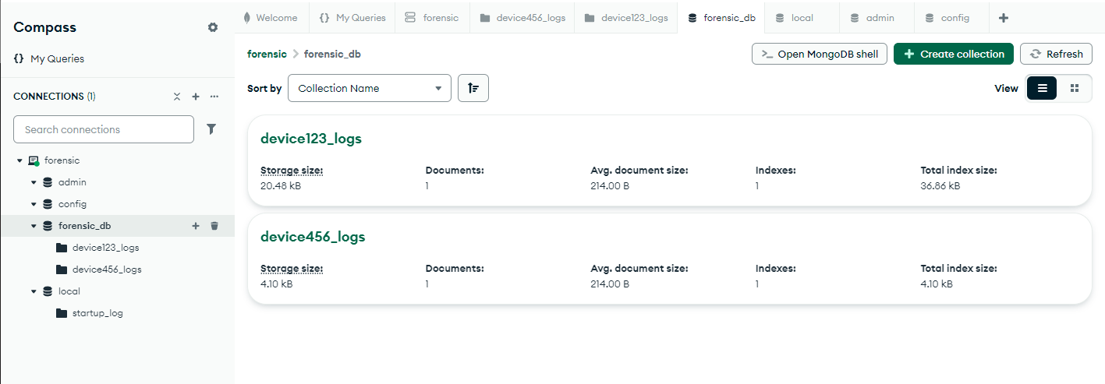
API 명세

Slide 33
04
NAS 서버 배포

Slide 34



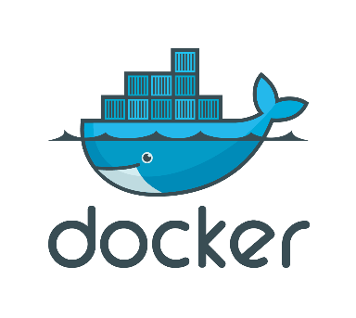


Docker-compose.yml 파일 작성
Pull
NAS Server
Push

Slide 35
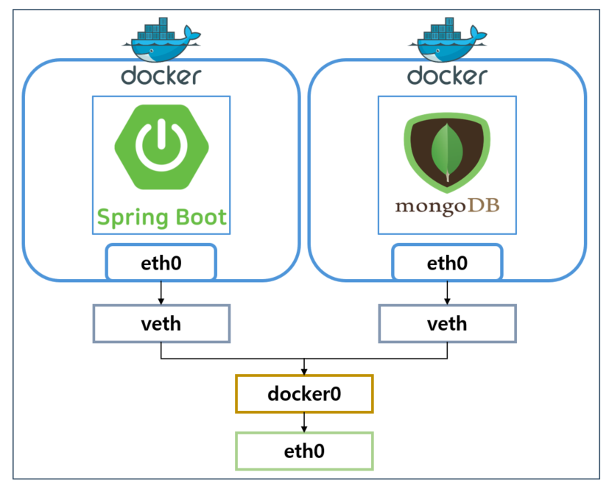
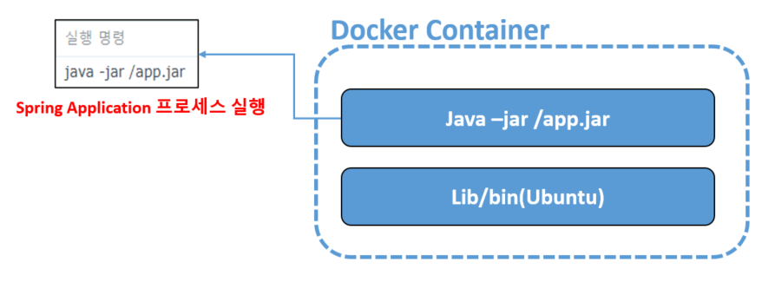
Container & Bridge Network
Spring Boot 컨테이너에서 MongoDB와 통신하려면 네트워크를 통해 접근
Docker 네트워크(docker0)를 통해 Spring Boot 컨테이너와 MongoDB 컨테이너가 연결
Spring Boot 애플리케이션은 MongoDB 컨테이너의 eth0 IP 주소로 요청을 보냄
MongoDB 컨테이너는 요청을 받아 데이터베이스 작업을 수행하고 응답을 반환

Slide 36
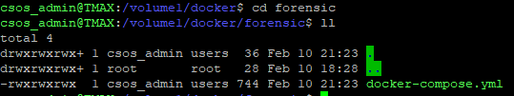
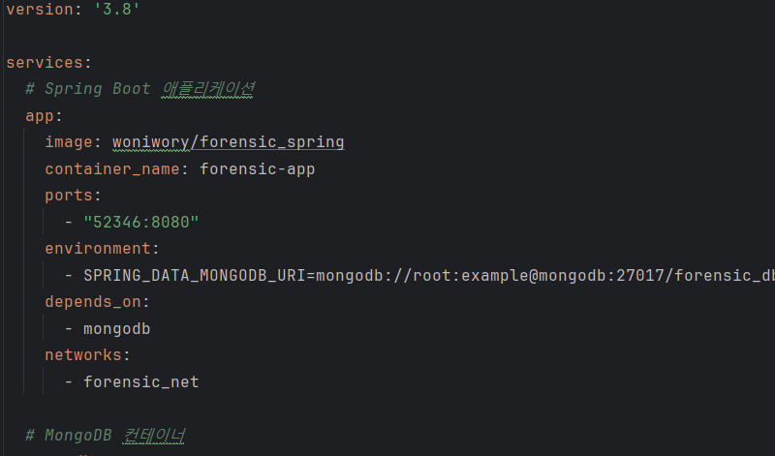
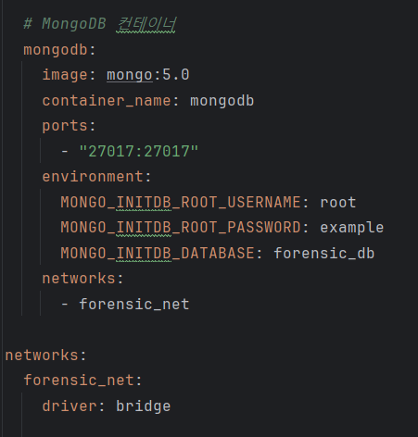
Docker-compose.yml 파일 작성
NAS 서버의 volume1/docker에서 forensic 디렉토리 생성
docker-compose.yml 파일 실행
Docker compose는 여러 개의 컨테이너(Spring, MongoDB)를 하나의 서비스로 정의하여 관리
docker-compose up 명령으로 실행

Slide 37
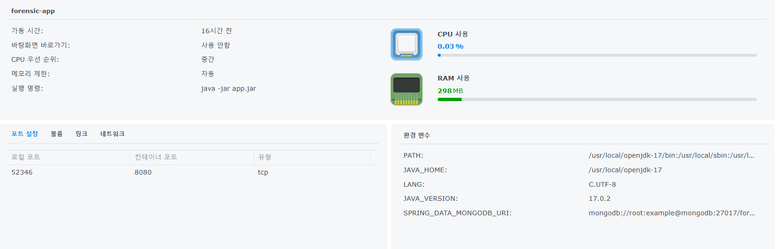
NAS 서버에서의 컨테이너 실행 (1)
Docker hub에 Push된 Spring Application 이미지를 NAS에서 Pull 하여 컨테이너를 실행

Slide 38
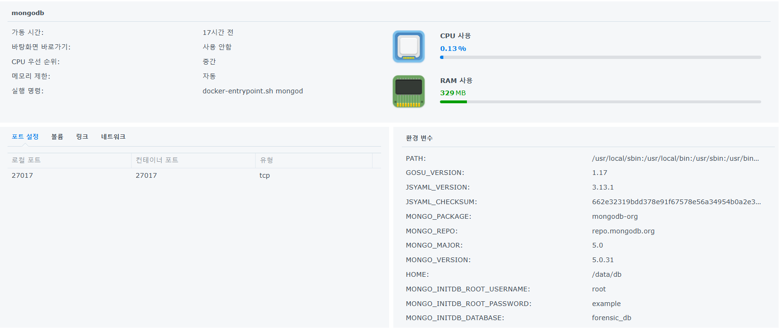
NAS 서버에서의 컨테이너 실행 (2)
Docker hub의 공식 MongoDB 이미지를 NAS에서 Pull 하여 컨테이너를 실행

Slide 39
감사합니다

